Slide 1
深圳肆专科技
行业&功能开发案例分享
张志亮（手机：15818553565，微信号手机）
2019.4.2

Slide 2
目录
肆专公司介绍
企业档案与星空系统集成方案介绍-华为慧通凭证无纸化集成（与星空Cloud）
总账往来核销&账龄方案介绍-华侨城
招投标项目方案介绍-深信服&香江
收入、成本分期确认方案介绍-升学教育

Slide 3
深圳肆专科技有限公司介绍
张志亮（手机：15818553565，微信号手机）
2019.4.2

Slide 4
肆专科技-公司简介
深圳肆专科技团队来自金蝶总部星空离职研发创立，从2014开始一直专注金蝶星空二次开发，实施交付；是金蝶实施、开发、行业产品伙伴；
目前主要服务金蝶分公司及金蝶餐饮事业部二次开发、交付, 专职金蝶星空服务开发交付人员16人；
服务过大量金蝶知名或战略星空客户的二次开发，比如：72街、华为慧通、华侨城、中兴、创客工厂，腾讯、惠州海格等客户；
业务涉及标准星空及星空餐饮二次开发、部分行业实施，星空行业产品开发以及档案影像行业产品集成与定制，并获得高新企业认证
服务范围
星空二次开发
星空实施交付
行业产品定制、实施
影像集成

Slide 5
肆专科技-服务客户
金蝶星空云客户
72街、华为、华侨城、中兴、腾讯、幸福西饼、创客工厂、深信服、土巴兔、惠州海格
档案、影像客户
深圳建行、广发银行、美的物流、云南省档案局、英皇集团、嘉里物流
厦门星豆餐饮、嘉旺餐饮、优必选、中广核等100多…
香港中文大学、江西农业大学、香港大学、香港民生书院、重庆外贸报关行有限公司等50多…

Slide 6
肆专科技-业务范围
金蝶星空云
1、标准星空功能开发
2、标准星空系统集成
3、星空餐饮功能开发
4、星空餐饮系统集成
行业产品
1、财务共享影像特性包（基于移动拍照）
2、供应商招财协同特性包
5、星空行业产品定制
6、星空与各类主流系统集成特性包
7、星空实施交付
4、星空总账核销账龄特性包
5、Wise与Cloud内外账工具
6、影像、档案管理系统

Slide 7
肆专科技-星空团队结构与经营理念
专注星空，做最擅长最有价值的服务。
专注复用、增值服务，效率为先，做精做细。
坚持成就客户，成就团队，成就自己，服务至上。
恪守致良知心灵品质。
3人
行业产品研发
9人
开发顾问
4人
实施顾问
7人
开发经理

Slide 8
肆专科技-二次开发接单流程
肆专二次开发接单，严格按专业流程，确保项目一次性做对，项目会涉及4个岗位对外对接（方案售前、商务评估、项目经理、开发负责人）
方案售前：主要确定项目方案、范围，以及项目交付过程中跟进支持
商务评估：根据方案、范围评估人天、费用
项目经理：对项目交付进度、管理负责
开发负责人：负责实现开发成果
技术评估
指定开发负责人
绝对负责
指定项目经理
确认人天
商务评估
确定方案
方案售前
确认范围
确认费用
调动资源
执行开发

Slide 9
深圳肆专-联系方式
联系人：张志亮
手机：15818553565
微信：15818553565
QQ: 438230672

Slide 10
企业档案与星空系统集成方案介绍-华为慧通凭证无纸化集成
张志亮（手机：15818553565，微信号手机）
2019.4.2

Slide 11
目录
档案管理现状
档案管理解决方案
系统功能介绍
档案系统技术特点
客户案例分享

Slide 12
档案管理现状
1

Slide 13






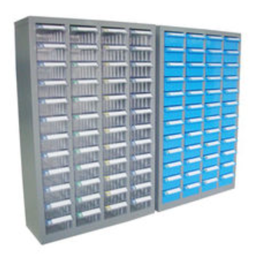

传统档案管理现状
档案收集整理
档案管理人员
档案查询利用
档案库

Slide 14

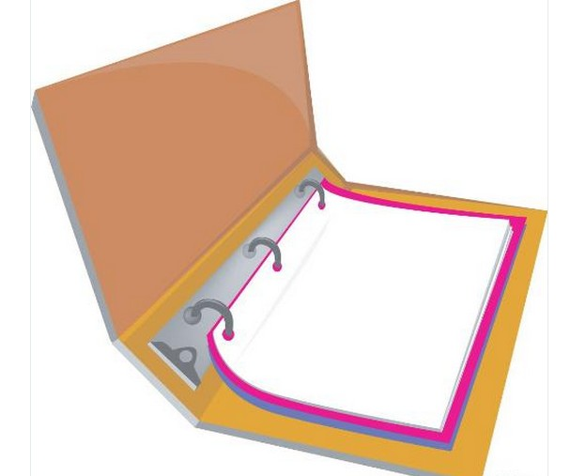
传统档案管理问题
业务资料以纸质资料为主，不易保存，易老化
现有档案管理系统，业务设计老化，运行效率低
档案资料分散保存，各部门之间文档查询共享困难

Slide 15
档案管理解决方案
2

Slide 16



档案管理的几个关键思路
档案存储
解决纸质档案易老化，占空间、不易保管的问题
享档案共享
解决跨部门间的档案传阅困难与共享困哪的问题
价值挖掘
高效挖掘档案业务价值，为企业管理提供支持

Slide 17

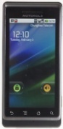

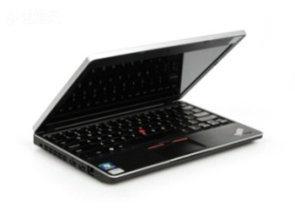


档案管理框架图
移动终端
桌面终端
业务系统
财务系统
Ipad
Android pad
Android phone
Iphone
物流系统
容错检查
集中存储
开放接口、业务调用
HR系统
图像识别
自动备份
档案查询、利用
字段集、控件集
属性组合
OA系统
批量高扫
索引识别、自动分类
安全管控
档案采集
档案归档
档案利用
流程中心
集成开发平台
套打设计平台
档案影像库
档案索引库
基础管理
…
档案采集存储与档案管理系统

Slide 18
档案管理流程图
档案整理
档案归档
档案采集
档案利用
档案管理

Slide 19
档案部署架构图

Slide 20
系统功能介绍
3

Slide 21
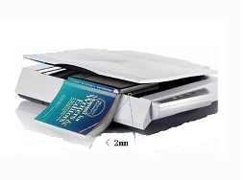
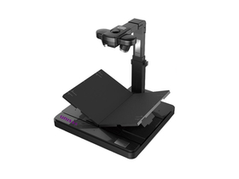
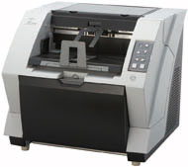
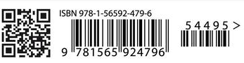

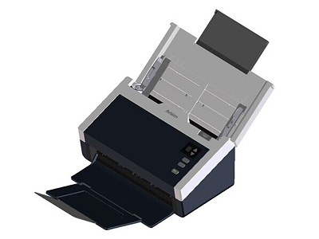
档案影像化采集功能图
档案移交
档案接收
档案扫描
图像处理
档案分类
档案索引
档案质检
复核质检
档案打包
自动归档
档案入库

Slide 22
档案管理应用功能图
文件管理
收集整编
档案管理
开发管理
文件立卷
文件收集
自动组卷
手动组卷
数据管理
综合管理
统 计
鉴定销毁
年报销毁
光盘制作
档案检索
借阅管理
档案编研
信息发布
系统维护
信息服务
接口开发
权限管理
数据维护
数据转换
档案设置
数据字典维护
口令修改
参数设置
信息发布
查询利用
借阅预约
OA、MIS、PORTAL
等其它业务系统应用

Slide 23
档案系统技术特色
4

Slide 24
档案存储与数据交换格式
电子档案
电子文件（原文）
认
证
系
统
常见格式
＋
应用程序
支持200
多种格式
PDF、
双层PDF
CEB、JPG
TIFF、TXT
标准格式
数字水印
数字签名
XML
档案目录
关系数
据库
关系数
据库
全文检索
数据库
标准光盘
档案

Slide 25
与其他业务系统集成
用户的信息平台（界面、用户、认证、信息展示）
接口
接口
接口
接口
接口
用户同步
统一认证
信息展示
OA
办公
自动
化系
统
CRM
客户
关系
管理
系统
项目
管理
系统
财务
管理
系统
其它
业务
系统
......
接口
接口
接口
接口
接口
档案管理系统

Slide 26
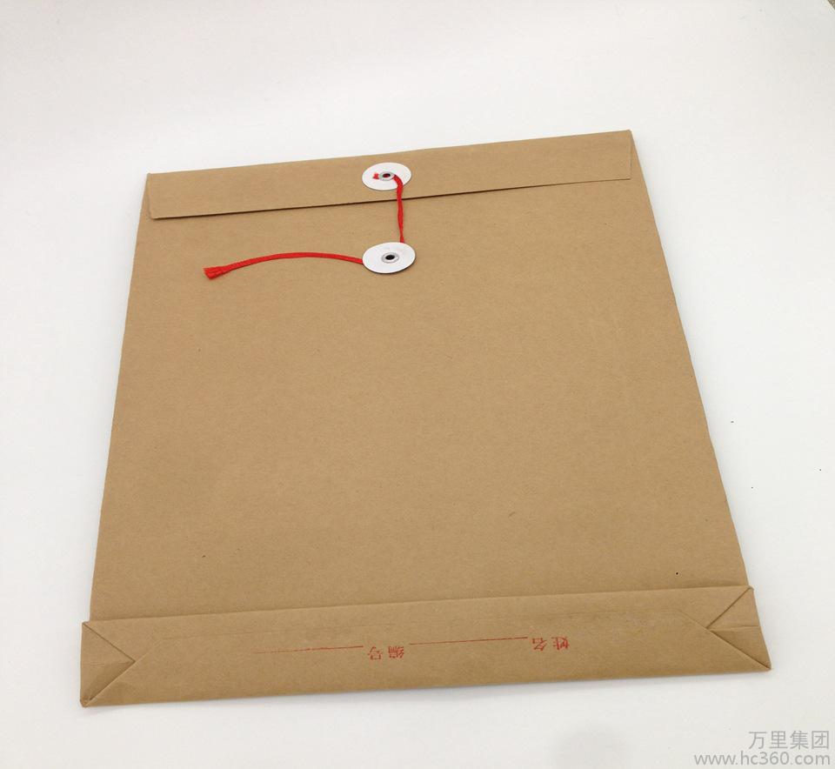


批量高扫描与自动分类技术
1、手工调整页码顺序
2、插入空白页
3、根据关键信息插入条码
4、插入封面页
客户提交资料
业务受理资料、生成关键信息
资料整理人员整理的资料
业务关联
影像调阅
人工索引
检查
系统自动
识别分类
图像
质检

Slide 27

档案自动分类与识别技术
条码识别，分隔分类
固定区域识别特征
模板匹配分隔
空白页分隔
固定页分隔
RFID
文件MD5值
文件特征信息

Slide 28
档案容量存储容量设计
可支持用户数
默认支持1W用户
超过1W，可以扩展
可支持容量
对外接口
索引级别：亿级别
影像级别：可支持扩展，可支持FTP、SFTP、NAS存储等
影像存储服务
影像查询服务
影像调阅服务
索引信息同步

Slide 29
文件安全加密体系
系统会对电子文件内容进行加解密，加密算法采用AES进行的加解密，保障电子文件在脱离系统环境的情况下无法直接打开浏览。
如果客户想一次性解密电子文件，可以提供解密工具一次性解密。

Slide 30
成功案例
5

Slide 31
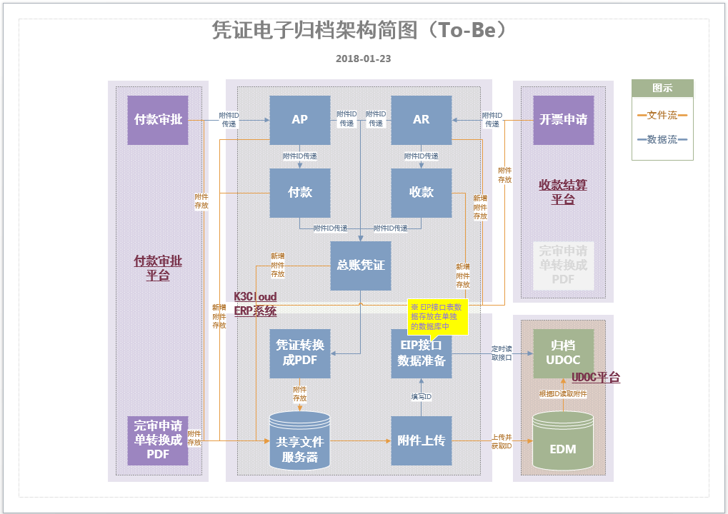
华为慧通无纸化凭证集成方案
1、需求目的：
为响应公司的流程数字化要求，希望通过该无纸化归档方案的实现，能够较大幅度地减少当前纸件归档操作方式所耗用的大量物力人力。
2、需求背景：
目前财务部门的凭证归档仍是采用纸件方式，当前每月会产生约7000张各类凭证及其相关附件，这样要耗用大量纸张和人力（约30个会计*3天/月）来完成整理并归档到文档中心。

Slide 32
建设银行某分行
背景
中国建设银行某分行，下属140多个营业网点，平均每天产生新的对公账户资料200-300份，每份资料20-200页不等，且具有历史存量1000万份以上。各网点先单独保管这些账号资料，每个星期移交一次到分行总部，有需要用到的账户资料又得人工查阅。
管理现状
对公账户资料查询利用困难
历史存量对公账户档案有1000万份以上，每份20-200页
每天140多个网点会产生新的对公账户资料
移交运输过程中造成资料损坏

Slide 33
建设银行某分行
实施方案
采用“集中存储，统一管理，在线调阅”的原则
提供一个移交系统供140多个网点进行影像资料在线移交
创建扫描加工中心集中进行影像资料接收、扫描、索引补录、塑封、封箱、打包
提供统一查询平台，供各营业网点进行查询利用
预留接口方便后期业务系统调用
营业网点
支行1
支行2
支行3
支行4
支行5
…
账户资料移交
影像集中扫描中心
账户
接收
账户
扫描
账户
补录
账户
归档
账户
塑封
账户
封箱
账户查询
营业网点
网点1
网点2
网点3
网点4
网点5
…

Slide 34
云南省档案馆应用
背景
云南省档案馆是集中保管该辖区内党政机关重要档案的基地，是社会各方面利用档案信息资源的中心。全馆有60多个档案处理人员，每天都需要处理大量的档案资料，国家提出数字化档案馆以来，每年都需要处理新增的档案和历史存量档案，为党政机关单位做规划和决策提供真实可靠的历史依据，可见档案工作的重要性和紧迫性。
管理现状
采用Excel录入索引，挂接档案步骤繁琐
历史存量档案有500万份以上，每年会产生大量的档案资料
每次输出文件格式都需要多次操作才能获取需要的格式
档案工作人员60多人，管理员对档案工作人员的工作量难以准确统计

Slide 35
云南省档案馆应用
实施方案
规范档案整理移交工作，提交一个登记系统档案资料移交登记
设置档案扫描处理中心，提供一套影像加工流程系统集中进行影像资料扫描、图像处理、索引录入、内部质检、客户质检，共计20人
提供一套查询系统供下级机构进行查询利用
预留接口方便后续系统调用
档案馆
档案柜1
档案柜2
档案
柜3
档案
柜4
档案
柜5
…
账户资料移交
档案集中扫描处理中心
批次登记
账户扫描
图像处理
索引录入
内部质检
客户质检
档案归档
档案查询
行政部门1
行政部门2
行政部门3
行政部门4
行政部门5
…

Slide 36
东美线业有限公司
背景
东莞东美线业有限公司是一家大型美资独资企业,于1999年成立，是全球领先的缝纫线生产企业，直属美国线业(香港)有限公司，母公司美国线业(American&Efird)于1891年创建，至今有一百二十多年悠久历史。公司采用国外先进的生产设备、配合严密的技术控制、优良的培训及完善的管理系统，专业生产各类工业线产品。产品在国内同行占据龙头地位，并外销亚洲、澳洲、新西兰等地。有自己的SAP系统，公司有十几个部门，每天都会产生大量的单据。
管理现状
东美线业每个部门有各自文件服务器或共享文件夹，存储部门资料，比如：报关单、采购订单、QC报告、财务报告、物流送货单。
服务器历史存量文件已经电子化，因为他们有一体机扫描，只是存储比较分散，没有归类与建立索引。

Slide 37
东美线业有限公司
实施方案
成立单据扫描处理中心，配置扫描仪，采用影像扫描系统将纸质单据扫描分类。
使用文件批量上传工具，把历史文件自动识别分类、自动抽取内容填入索引、上传归档到档案服务器。
针对每类单据建立识别模板。
提供一套档案系统进行查询利用。
影像纸质资料
企业文件服务器
报关部
运输部
财务部
报关部
运输部
财务部
采购部
QC部
…
采购部
QC部
…
监控企业文件服务器
影像
扫描系统
自动索引、分类
批量上传
工具
档案服务器系统
查询利用

Slide 38
广发银行
背景
广发银行成立于1988年，是国内首批组建的股份制商业银行之一，在全国 24个省市地区和澳门特别行政区设立了分行、分支机构，信用卡中心具有 5,700多万张信用卡客户。信用卡呆账核销处理是其一项十分重要的工作。
管理现状
呆账核销申请资料靠手工翻查。
呆账核销申报申请表抬头和名称命名有其特殊性
每份信用卡呆账核销申报申请表需要手动贴条码
历史扫描成像的资料需要智能识别处理

Slide 39
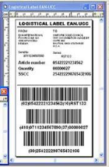
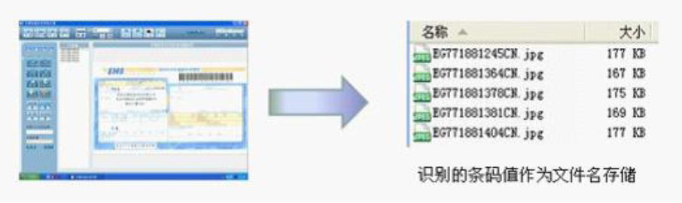
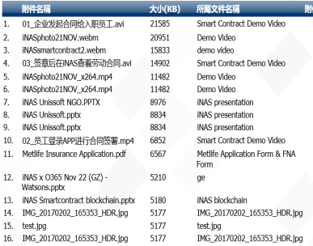
云南省档案馆应用
条码打印
材料整理
材料扫描
条码插入
扫描统计
实施方案
根据核销编号产生条码，输出至A4纸张
配置高速扫描仪，每天可以批量扫描1000份以上
自动识别核销编号条码，并在输出的时候作为文件名
自动根据核销编号分割文档，根据文件标识旋转图像首页
存量影像采用OCR识别取出需要的核销编号，更新文件名称
输出合规的PDF文件以及扫描统计结果，供其它系统调用
统计
结果

Slide 40
美的安得物流
背景
安得物流全国拥有111个物流中心，170多个服务平台，主要承接美的货品配送业务，每天都产生大量的运单和回单的处理，公司进行运单或回单的扫描识别后录入后台系统是日常性的工作，且非常重要，运单或回单作为后续双方处理相关事宜的重要依据进行保存，因此每一个配送单和回单的系统录入工作十分突出，单个订单配送完毕，回单流回到公司平台后进行每一订单的审核和系统确认工作。
管理现状
运单或回单录入全靠人工输入
每天回单有1000份以上，后面都带有1份至多份客户入库清单
扫描的图像无法压缩，导致占存储，拖慢查询浏览速度
无法合并相同条码的运单或回单信息，查询靠人工翻单
稽核靠人工现场处理，与客户结账人工传单等耗时耗力

Slide 41
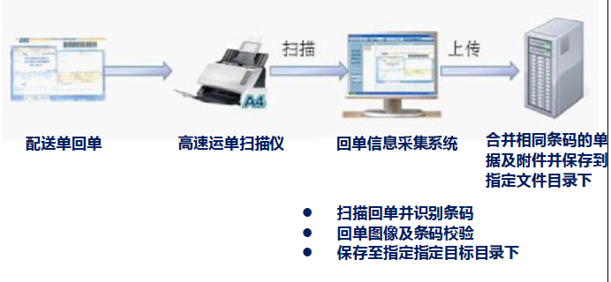
美的安得物流
实施方案
为每个配送回单处理人员配备一台高速扫描仪
每个处理端配置一套回单信息采集系统
自动识别条码作为文件名称，图像和条码值流入校验模块，扫描的图像按预定比例压缩
相同条码的运单或回单信息自动合并
存放至FTP服务器供回单确认系统调用
效益
减少工作人员劳动强度，提高效率
节省企业存储成本，加快信息共享
提高信息准确率，提升企业服务质量

Slide 42
总账往来核销&账龄方案介绍-华侨城
张志亮（手机：15818553565，微信号手机）
2019.4.2

Slide 43
目录
金蝶云账龄分析现状
金蝶云总账往来账龄分析解决方案
系统功能介绍
客户案例分享

Slide 44
金蝶云账龄分析现状
1

Slide 45
金蝶云账龄分析现状
使用总账模块，未使用应收应付模块，不能分析往来账龄
财务人员手工出具核销报表工作量巨大

Slide 46
金蝶云总账往来账龄分析解决方案
2

Slide 47
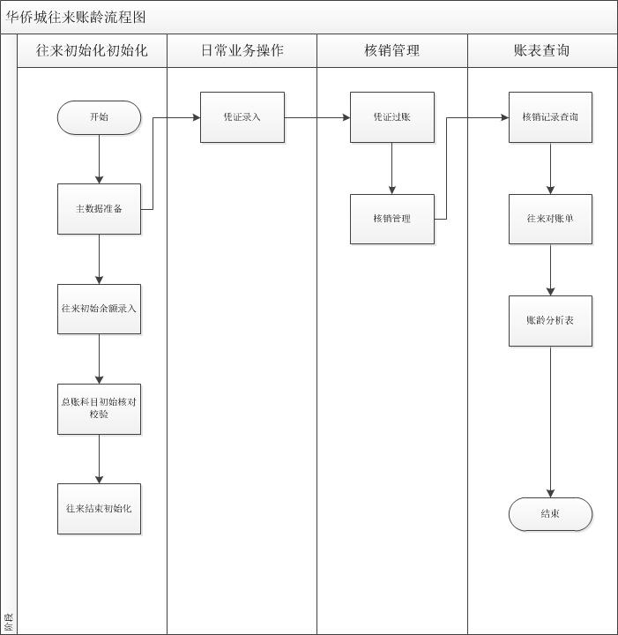
金蝶云往来账龄流程图

Slide 48
系统功能介绍
3

Slide 49
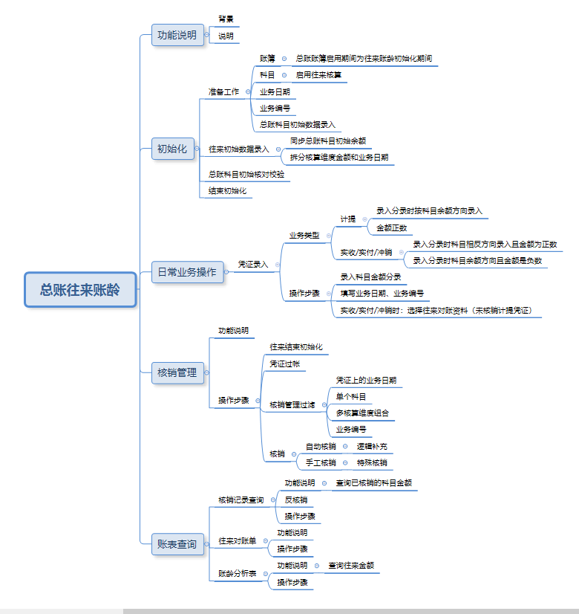
总账往来账龄架构图

Slide 50
应用描述
1.应用场景描述 往来业务管理是财务管理的重要职能之一，系统通过设置、核销、对账单、账龄分析表等一体的设置和处理，可以实现往来业务的管理。核销管理的作用如下： 1）核销管理：实现对往来业务进行实时核销，提供自动核销的功能，按照相同的往来对单位和业务编号进行核销，帮助用户减轻核销带来的极大工作量。 2）总账出具账龄分析表，往来财务审计有据可查
2.现状 总账管理凭证相关的报表主要体现为科目余额及明细账表，不支持基于总账凭证的往来核销处理，也未提供相关账龄分析报表。
3.涉众利益 相关财务人员。
4.解决方式 在【财务会计】-【总账】模块下增加一级菜单【往来管理】； 【往来管理】包含二级菜单【核销管理】、【核销记录查询】、【往来核销初始数据录入】。

Slide 51
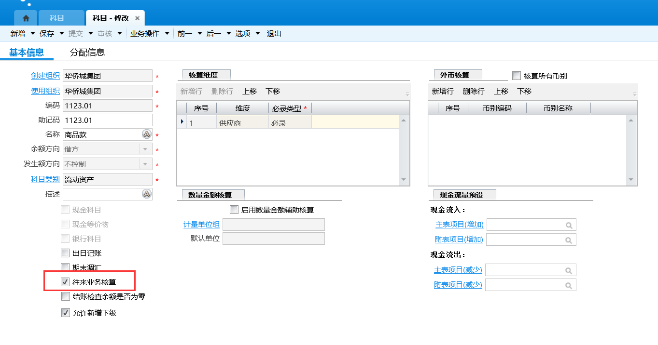
具体功能界面描述（一）
往来账龄初始化 2.1主数据准备 2.1.1【账簿】设置 需建好账簿并且审核，总账账簿启用期间即往来账龄起始期间。 2.1.2【科目】往来核算参数设置 往来业务核算参数勾选和不勾选的影响 1）勾选往来业务核算才会参与往来账龄相关操作。 2）不勾选往来业务核算，往来初始数据录入将选择不到该科目，并且该科目不能参与核销管理，分析账龄。

Slide 52
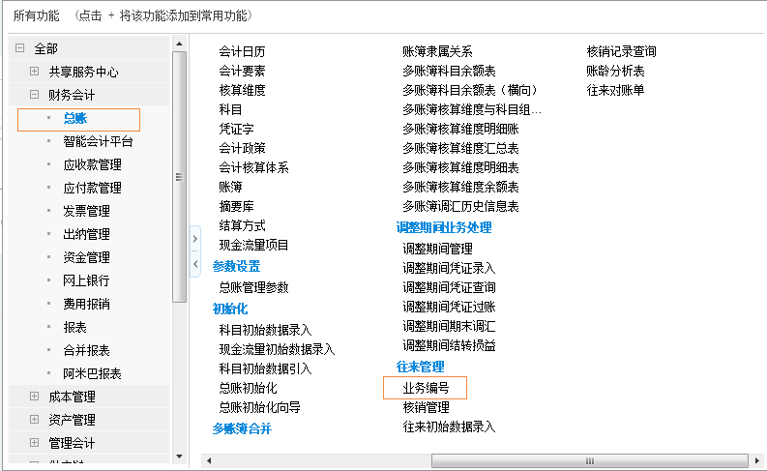
具体功能界面描述（二）
2.1.3【业务编号】 业务编号字段说明 1）编码：业务编号编码；必录。业务编号的编码规则：组织编码业务日期_流水号（10120181023_001）(注意上面编码里面是下划线) 2）业务内容：业务编号内容信息；必录，发生业务简称。 3）创建组织和使用组织：使用组织默认等于使用组织（私有型基础资料）；

Slide 53
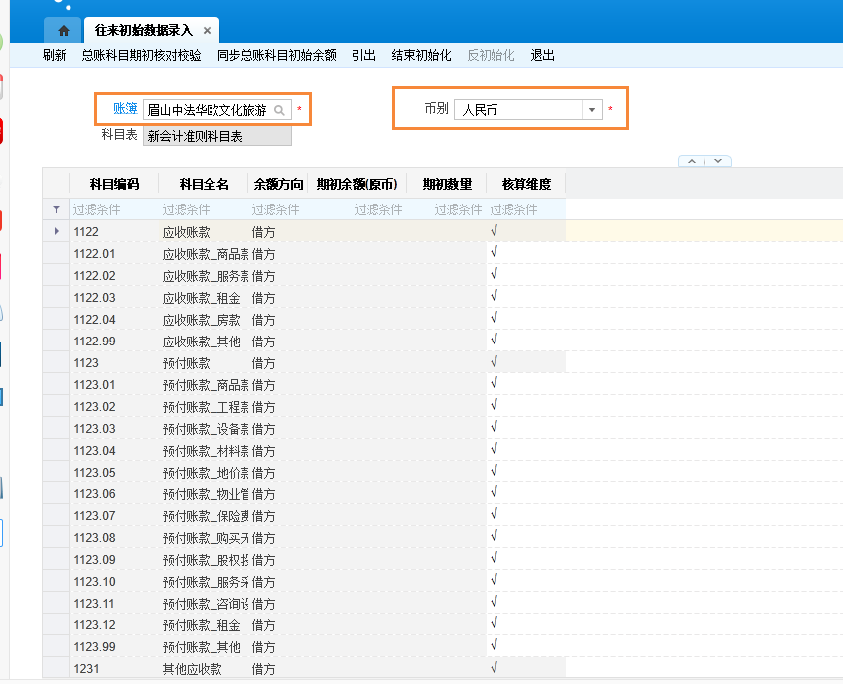
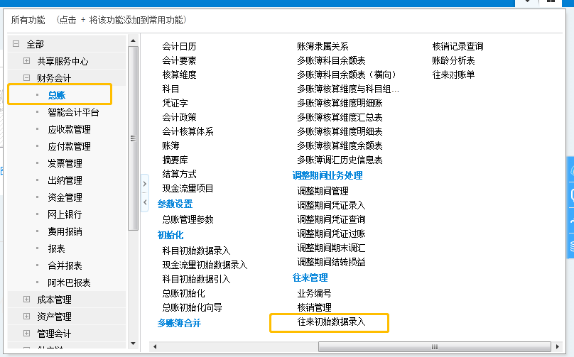
具体功能界面描述（三）
2.2往来初始数据录入 2.2.1功能说明： 核销管理初始余额核销取数；账龄分析表初始余额取数。 2.2.2字段解释： 1）账簿：必录，默认获取当前登录组织对应的核算组织在默认会计核算体系+默认会计政策下的主账簿。 2）币别：必录，总账已审核币别。支持外币 3）科目：科目里启用【往来业务核算】才会显示 2.2.3操作手册 2.2.3.1手工录入往来科目初始数据：

Slide 54
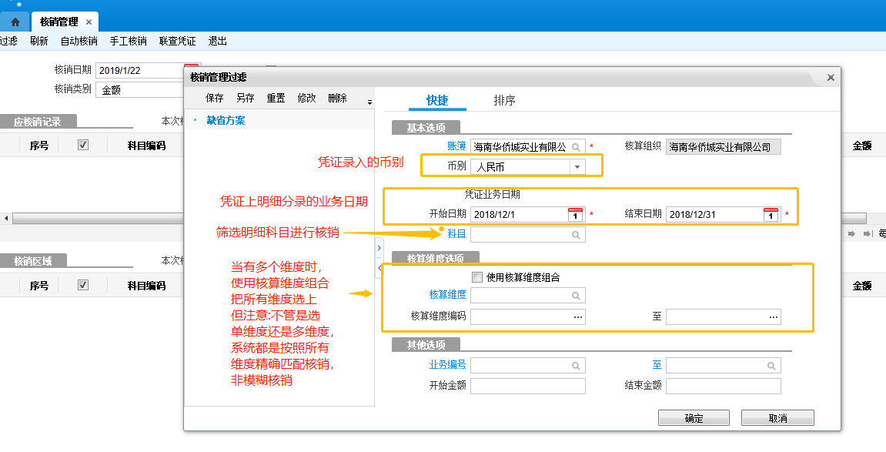
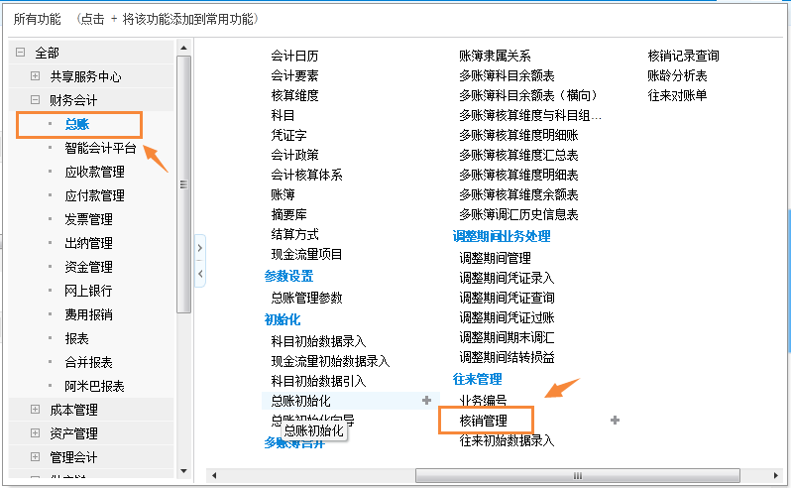
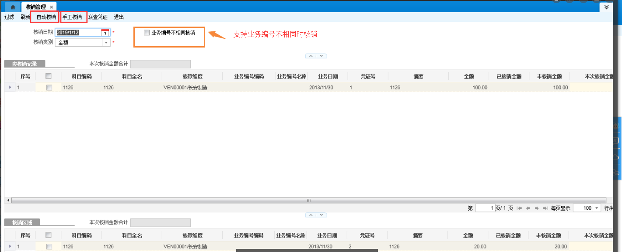
具体功能界面描述（四）
4.核销管理 4.1功能说明 通过核销管理功能对总账相同的往来单位和业务编号进行核销

Slide 55
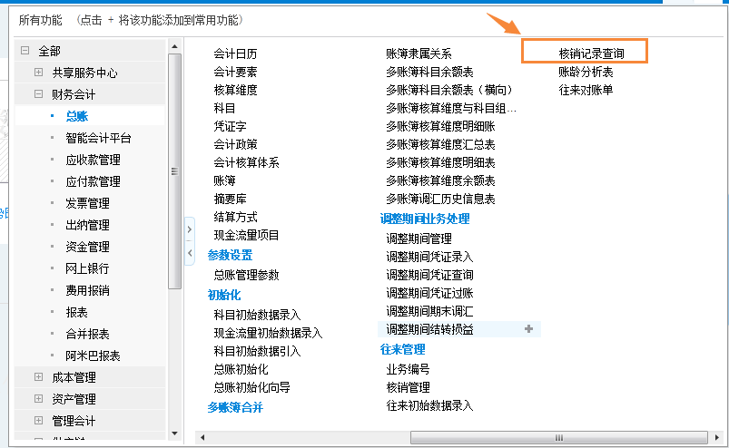
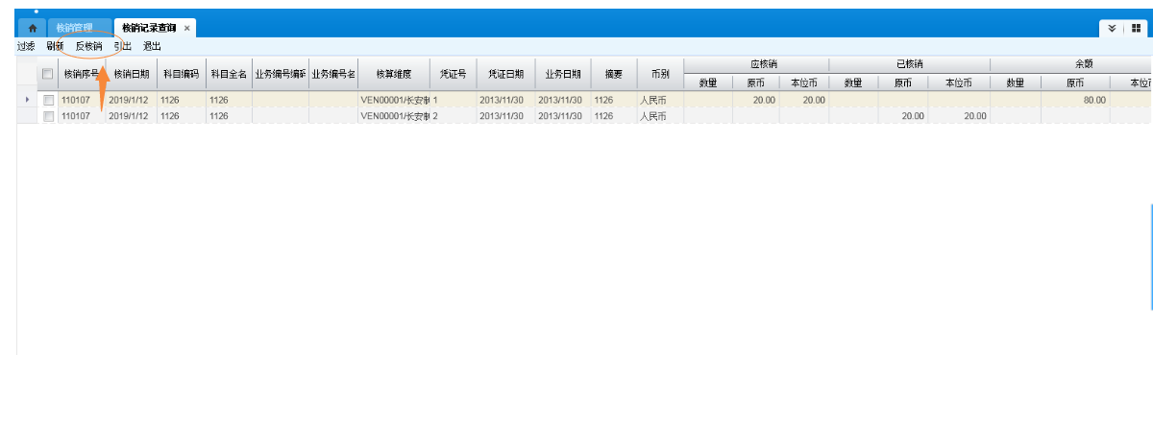
具体功能界面描述（五）
5.账表查询 5.1核销记录查询： 5.1.1功能说明： 往来业务核销后通过核销记录查询已核销数据，核对核销数据，支持反核销以便数据纠错 5.1.2字段说明： 1) 核销日期：必录字段，默认不能为空，需要默认携带，处理规则同凭证业务日期，自动按账簿关联会计日历+当前会计期间解析对应的日期起始截至时间。 2) 核销人：默认留空，代表取所有核销记录数据；如果选择了对应的核销人，则缩小对应的数据查询范围；核销人取系统操作用户列表。 3) 核销记录过滤界面控制规则：除核销日期字段外，其他字段控制规则同【核销管理】-【过滤】界面控制规则。

Slide 56
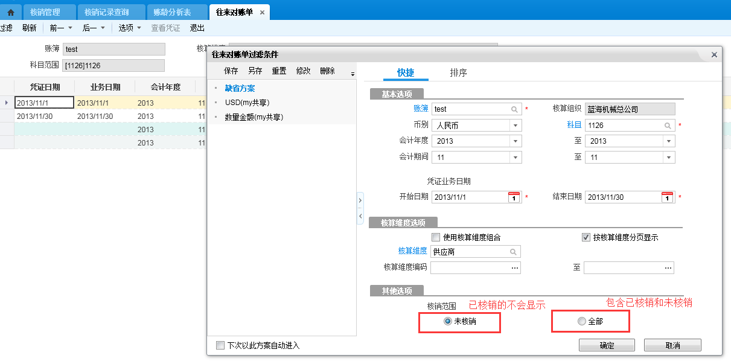
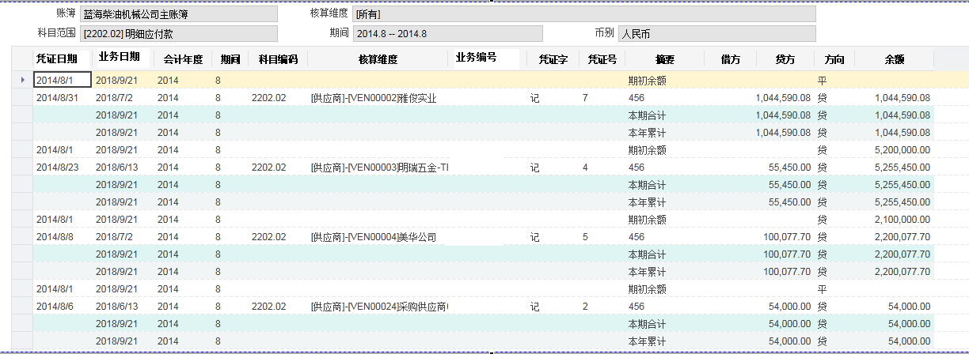
具体功能界面描述（六）
5.2往来对账单 5.2.1功能说明： 通过往来对账单可以分析追溯对应账龄区间时段内未核销或已核销的明细凭证数据。

Slide 57
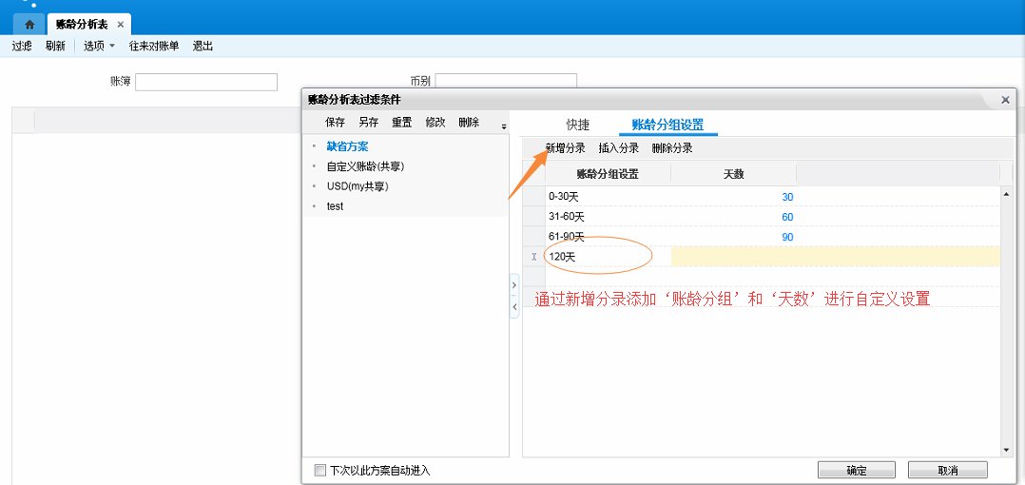
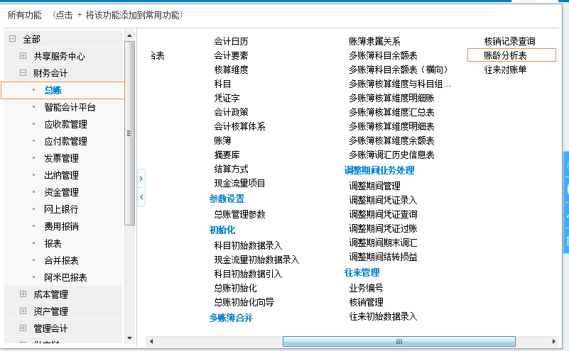
具体功能界面描述（七）
5.3账龄分析表 5.2.1功能说明： 账龄分析可以根据不同的业务日期分别计算账龄，并根据各自的账龄段在账龄分析表中分段显示。

Slide 58
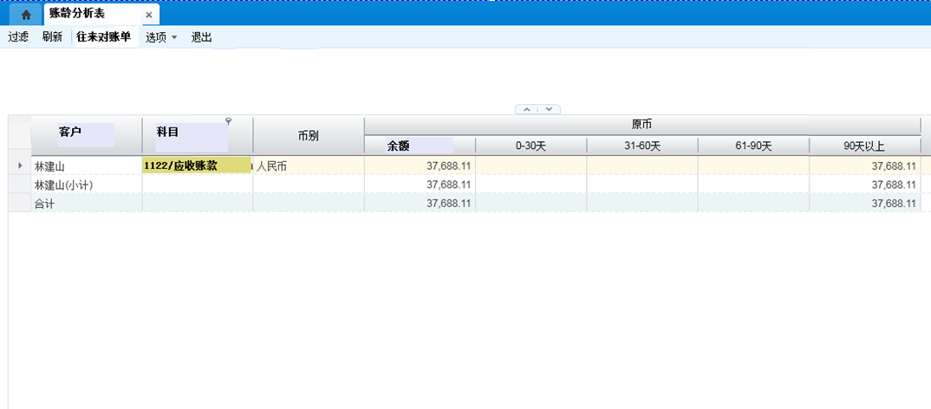
具体功能界面描述（七）
5.4账龄分析表展示界面

Slide 59
成功案例
4

Slide 60
华侨城集团
背景
1.1背景
华侨城集团金蝶云系统，总账管理凭证相关的报表主要体现为科目余额及明细账表，不支持基于总账凭证的核销处理，也未提供相关账龄分析报表。所以此功能是基于华侨城金蝶云总账进行往来账龄开发。
管理现状
总账不能根据科目分析账龄，不能出具账龄分析表
财务人员手工出具核销报表工作量巨大

Slide 61
招投标管理系统功能介绍-深信服&香江
张志亮（手机：15818553565，微信号手机）
2019.4.2

Slide 62
目录
招投标市场分析
招投标解决方案
肆专招投标的客户案例

Slide 63

供应商管理业务背景
经济减速常态化与企业竞争全球化，迫使供应链上下游企业之间的关系，从“单打独斗”到“抱团取暖”，互相信任，彼此支持，携手共进。
企业对供应商的获利方式，从”榨取绝对剩余价值”转变为”获取相对剩余价值”，通过紧密合作以改进产品和开拓市场，创造额外利润。
因此，企业的角色，也从“猎人”转变为“牧人”，从“把幸福建立在供应商的痛苦之上”转变为“合作共创新价值”，共同做大并共享蛋糕。
供应商管理 是实现 抱团取暖&获取相对剩余价值&牧人式管理 所必须的、高效的工具！

Slide 64
供应商管理构架体系
采购订单
采购看板
采购计划
协同管理
财务管理
送货管理
供应商管理
绩效概述
招投标管理
评估策略
询报价
目标设置
供应商绩效
供应商寻源
供应商认证
电子目录
绩效分析
绩效评估
潜在供应商

Slide 65
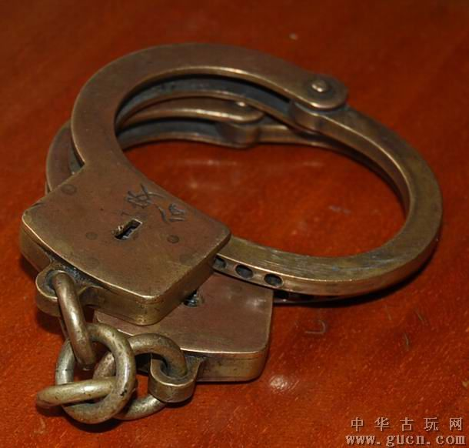
企业为什么招投标？
企事业与外部合作伙伴的联系过程，经常发生一些采购行为（例如：物资采购、劳务采购、无形资产采购… …）。随着中国市场化程度的加深，市场竞争的加剧，很多企事业针对采购执行过程的监管都比较严格。 企事业按照“公开、公平、公正”和“质量优先，价格优先”的原则，从供应市场获取自身所需要资源，因此就提出了“阳光采购”。
如何才能实现企业单位的阳光采购呢？那就需要通过一个开放、公平、透明招投标流程。
实施招投标过程的管理能够帮助企事业实现阳光采购，真正做到公开透明性、科学规范性 、集体议定性、 流程顺畅性、监督保证性 、高效快捷性、 标准格式性、信息共享性。
通过招投标，实现阳光采购，帮助消除企业贪污产生的重灾区！

Slide 66
招投标的应用场景
场景一：需要建立独立招投标管理系统，往往这部分的需求是有单个部门提出，可以直接销售供应商档案+招投标管理。例如：行政事业单位
场景二：企业已经拥有自己的ERP管理系统，希望加强采购寻源过程管理，这时候往往企业不愿意更换已有的ERP管理软件，这是可以销售招投标系统+接口开发。例如：深信服（已经使用金蝶K/3 WISE）
场景三：使用了金蝶云系统，且已经购买已有的供应商协同管理模块的客户，直接销售招投标管理。例如：香江电器（金蝶云客户）
… …

Slide 67
目录
招投标市场分析
招投标解决方案
肆专招投标的客户案例

Slide 68
供应管理流程
寻源
采购协同
供应商绩效
潜在供应商
采购计划
目标设置
供应商档案
采购订单
评估策略
询报价
采购看板
绩效评估
招投标
送货管理
绩效分析
电子目录
财务管理
绩效概述
ERP系统

Slide 69
招投标的主业务流程
标案立项
邀请
竞价？
Y
邀请供应商
标案立项及发布
N
标案发布
供应商初选
供应商
投标申请
招标
申请处理
供应商
资质文件
资质审查
供应商
竞价报名
报名处理
供应商投标
供应商竞价
评标
评标及决标
决标 授标

Slide 70
招投标的主业务流程

Slide 71
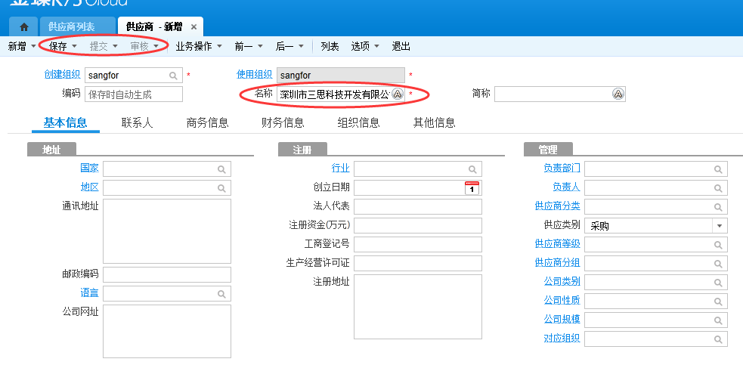
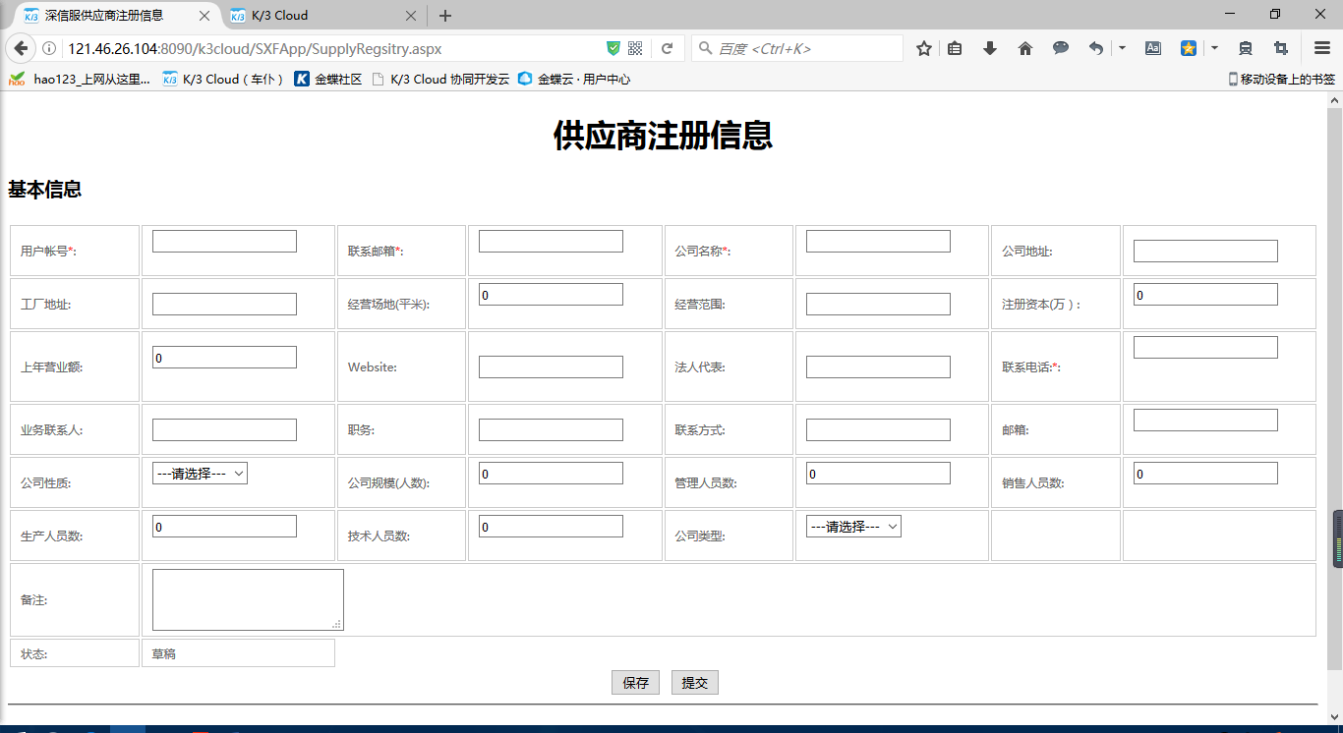
招投标系统基础资料—供应商
系统支持采购登记供应商信息和供应商自行注册信息两种模式

Slide 72
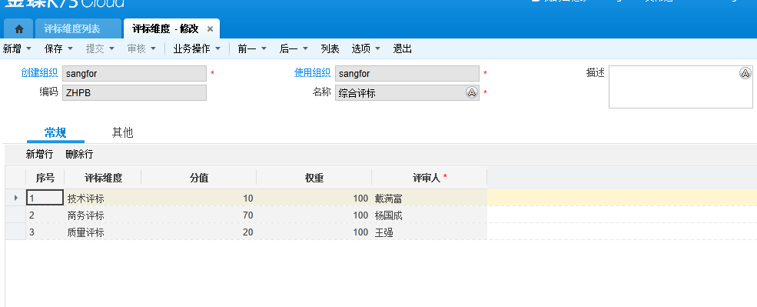
招投标系统基础资料—评标维度
系统支持自定义评标维度，实现评标分值、权重设置

Slide 73
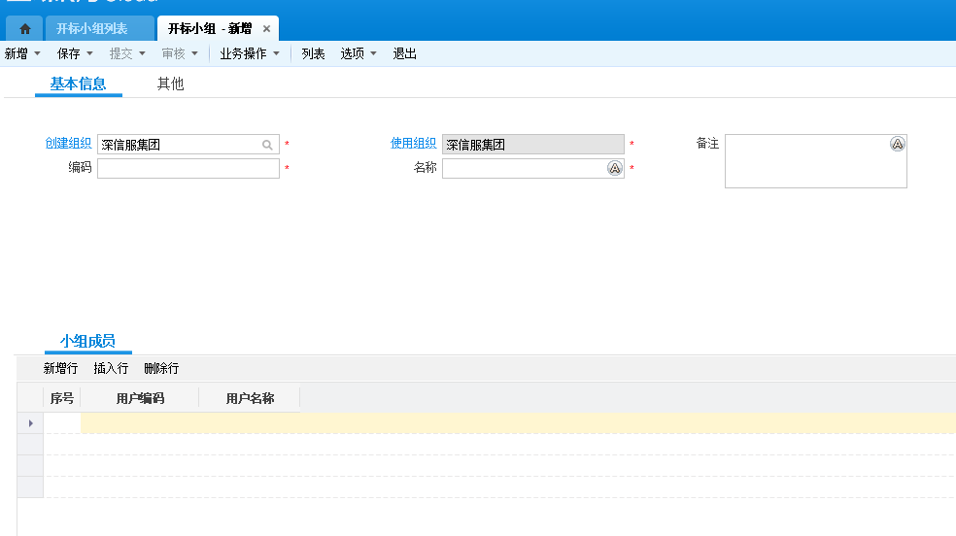
招投标系统基础资料—开标小组
开标小组主要是维护相关开标小组的成员

Slide 74
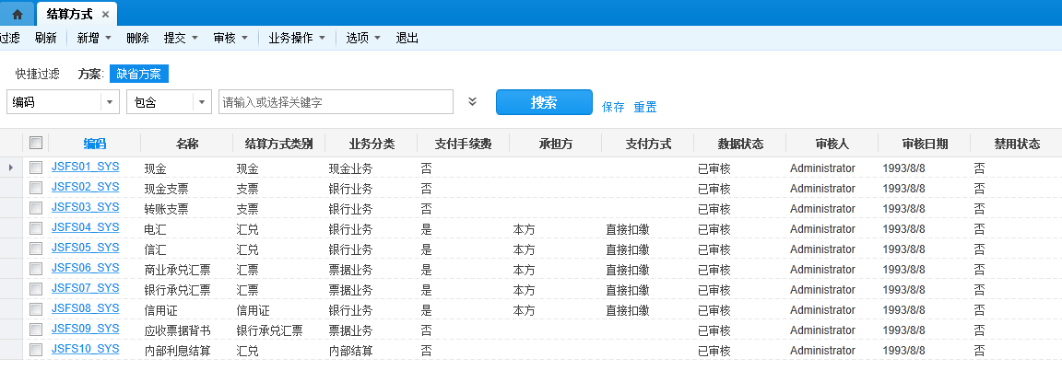
招投标系统基础资料—结算方式
设置与供应商之间的结算方式

Slide 75
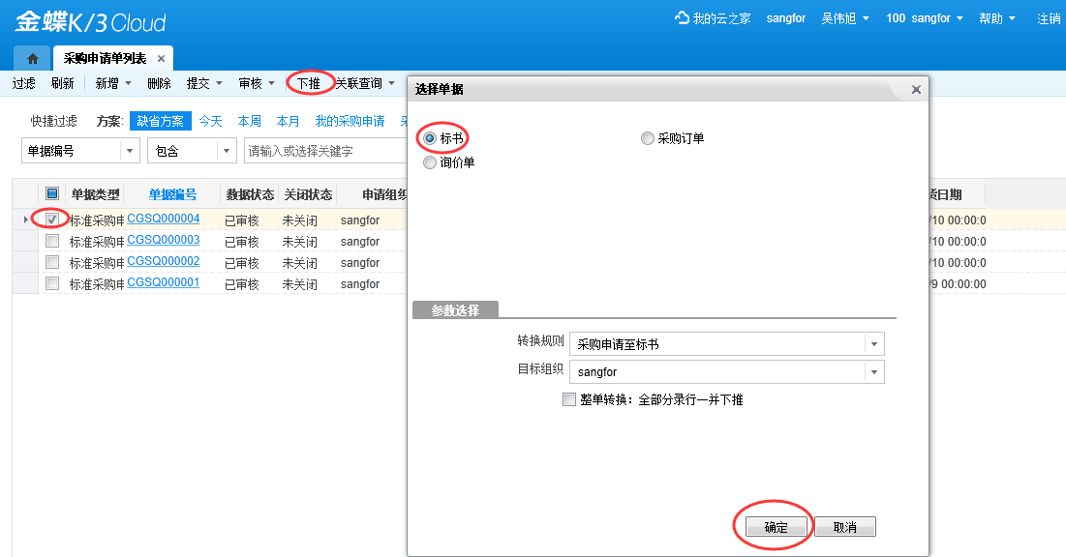
1、招投标系统—采购申请
根据采购申请，系统通过“下推”生成标书

Slide 76
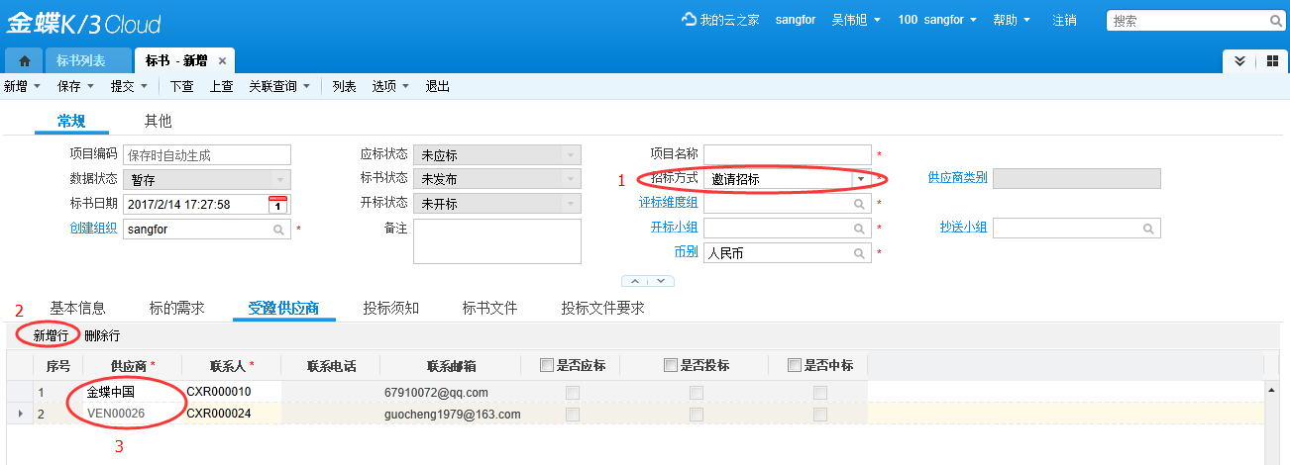
2、招投标系统—标书维护
标书有两种邀标方式，即邀请招标和公开招标
标书包含：标的需求、受邀供应商、投标须知、标书文件、投标文件要求

Slide 77
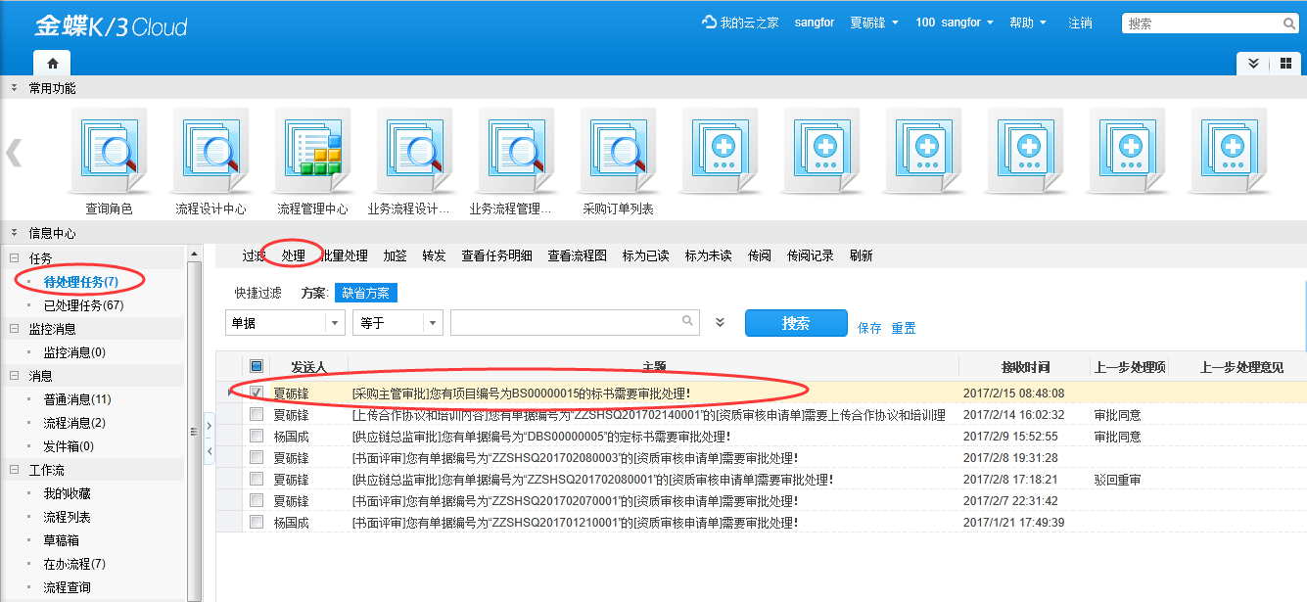
3、招投标系统—标书审核发布
参与审批人员根据流程流进行逐级评审

Slide 78
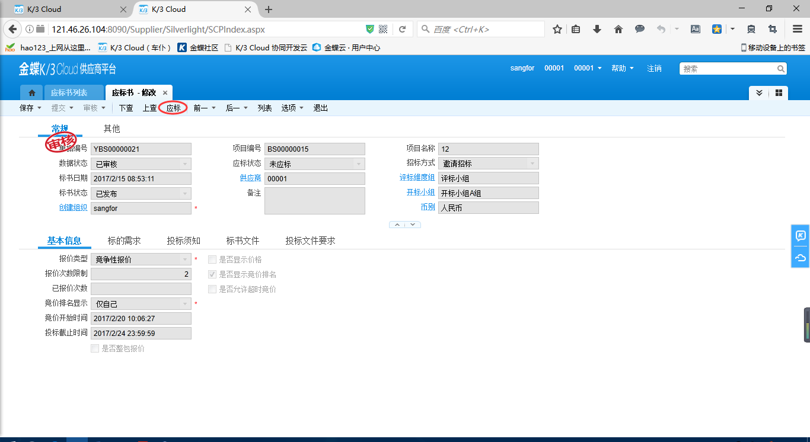
4、招投标系统—供应商应标书
供应商收到邀请投标的消息后，可登录平台进行应标

Slide 79
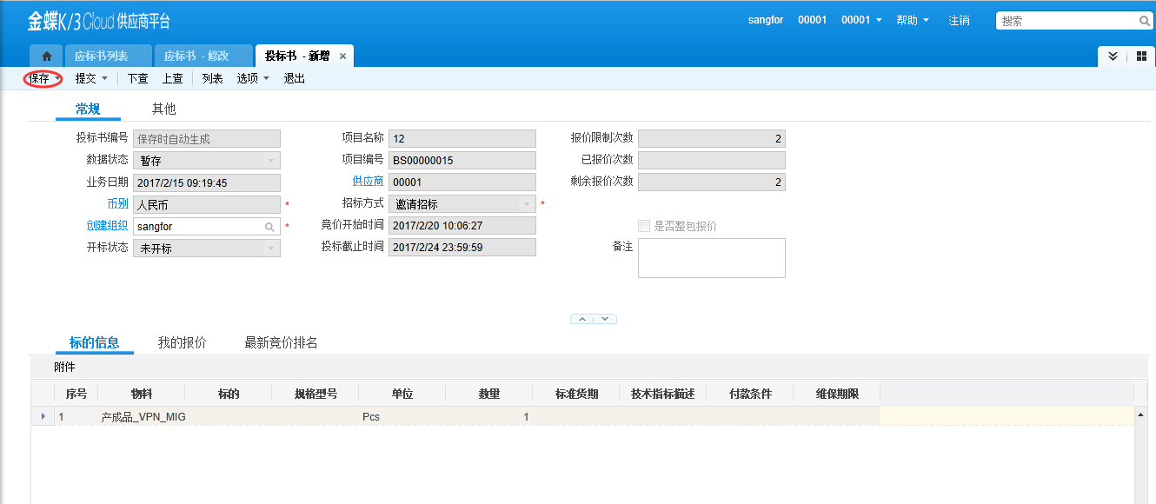
5、招投标系统—供应商投标
供应商应标确认参与投标后，可在【投标书列表】进行投标

Slide 80
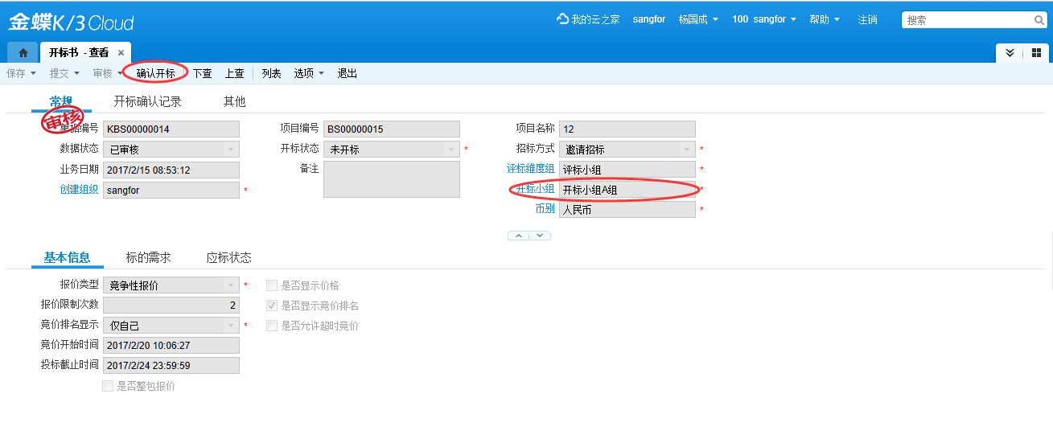
6、招投标系统—开标
打开供应商的投标书，进行开标

Slide 81
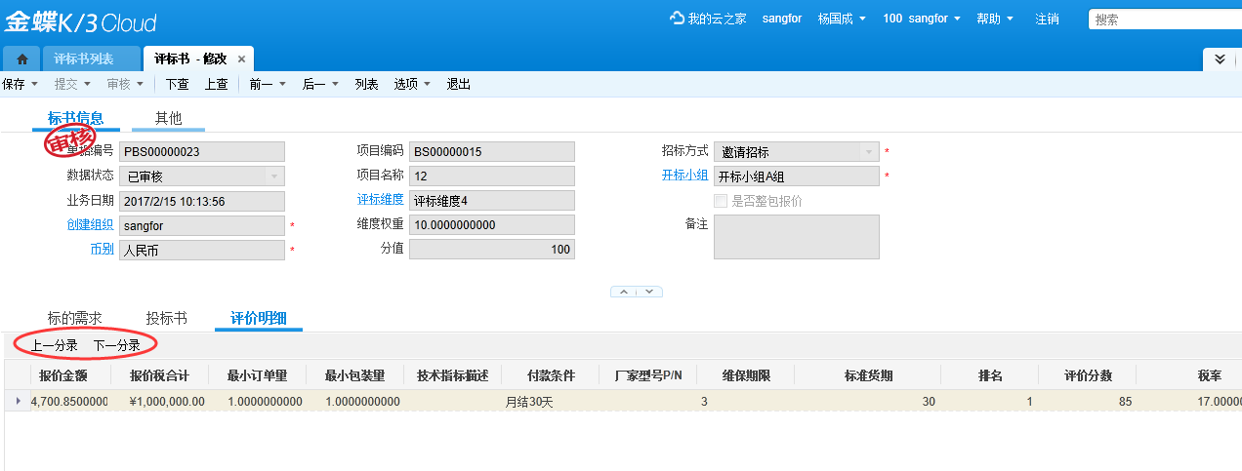
7、招投标系统—评标
标书开标完成后，评标人可在【待评标书列表】中进行评标。评标环节需评出每一个标的的中标供应商

Slide 82
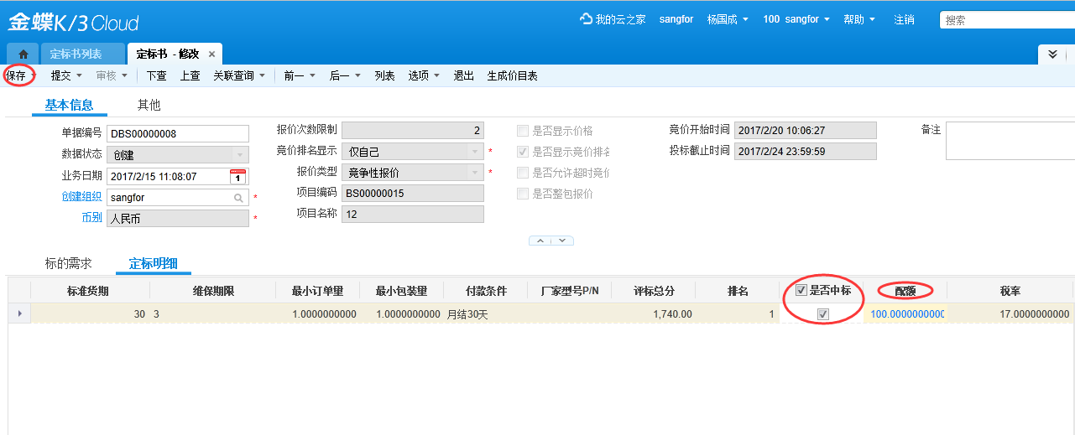
8、招投标系统—定标
定标是对上一环节【评标书】的结果，即每一个标的中标供应商进行分配配额

Slide 83
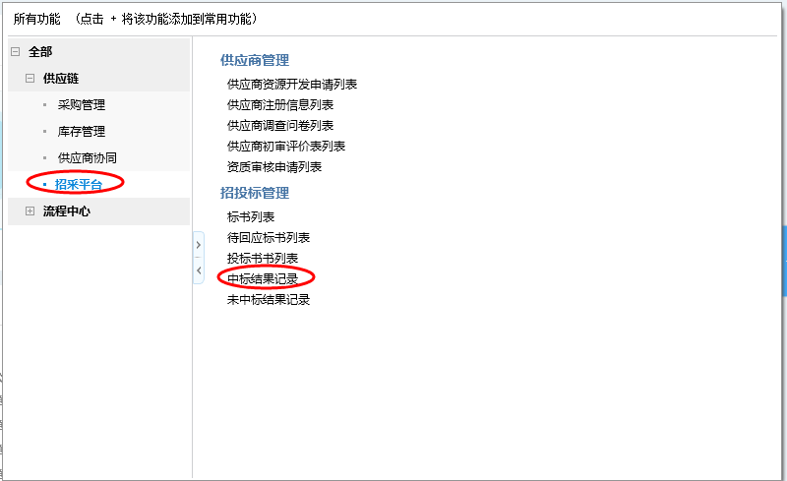
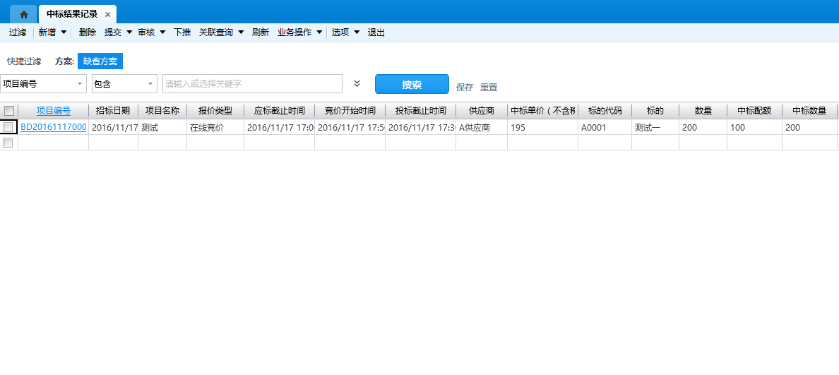
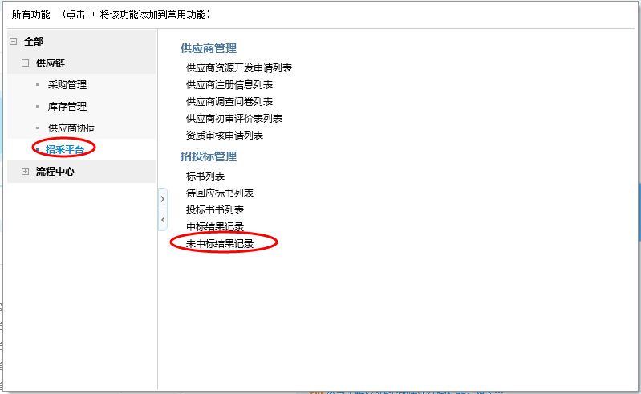
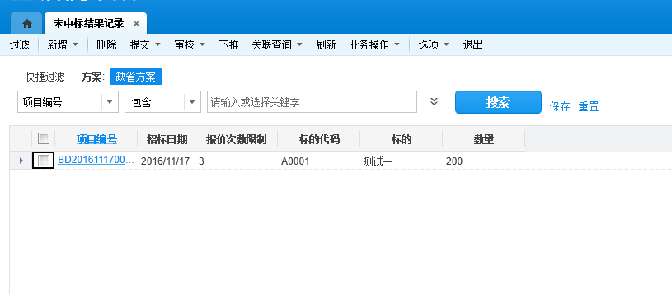
9、招投标系统—中标记录
定标结果审批通过后，系统自动在【中标结果记录】、【未中标结果记录】中分别显示此标书的中标信息、未中标信息。企业用户及供应商均可以查看中标情况标的中标供应商进行分配配额

Slide 84
目录
招投标市场分析
招投标解决方案
肆专招投标的客户案例

Slide 85
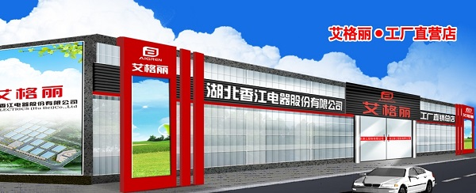

香江电器简介
香江电器集团包含爱思杰电器（深圳）有限公司、远特信电子（深圳）有限公司、益诺威（江阴）电子有限公司、湖北艾格丽经贸有限公司。目前集团拥有8000名职工，1.2亿注册资金，260余台大型注塑设备，50余条装配生产线，20万平方米标准厂房。 香江集团已经发展成为中国大型的塑料、电子称、家用电器制造商之一。产品销往欧洲、北美、南美、亚洲、非洲五大洲。摘取了“深圳出口百强企业”、“深圳市重合同守信用企业的桂冠，并多次被评为“全国外商投资双优企业”等荣誉称号。 注册“艾格丽”厨房小家电品牌。

Slide 86
香江电器的招投标系统背景
香江电器是金蝶云老客户，已经使用金蝶云的财务、供应链、生产、供应商协同管理。本次招投标系统项目的目的：
建立招投标系统，进一步完善供应商协同平台功能，提升香江电器与供应商之间的沟通效率；
降低香江电器的采购成本和采购管理成本，提升公司整体的利润；
通过招投标系统，确保采购过程的“公开，公平，公正”，实现阳光采购；

Slide 87
香江电器的招投标上线计划
系统功能调整、系统验收
初始化设置、系统上线
、系统缺陷收集
产品功能培训、系统模拟
数据测试、系统调整
需求确认、产品设计、
产品开发、功能测试
2018/5/1
5/15
5/31
6/15
6/30

Slide 88
香江电器的招投标系统流程
本次项目实现：
供应商管理流程，包含供应商自行注册、香江采购人员协助注册两种方式，最终成为合格供应商。
招投标流程：包含发标、应标、投标、开标、评标、中标的全过程管理。
本次项目解决多组织下的招投标管理。

Slide 89


深信服简介
深信服科技股份有限公司是一家专注于企业级安全、云计算及基础架构的产品、服务和解决方案供应商。在如今的数字化时代，公司立志于承载各行业用户数字化转型过程中的基石性工作，从而让各行业用户的IT更简单、更安全、更有价值。
金蝶K/3WISE客户，使用供应链、生产、财务系统。

Slide 90
深信服信息化需求
目前深信服供应链管理对供应商的引入、评估以及绩效考核未能实现数据的有效集合以及统一的系统管理；采购订单与产品入库数据未能及时关联；结算请款人工处理，耗时长，效率不高；采购商务方面比如招标需要实现规范化和电子化；与供应商端的交流还是原始处理方式，需要实现电子化交互；
从供应链规范化和高效运作管理的考虑，将先进的电子化商务、数据挖掘、协同技术等信息技术紧密集成在一起的SRM系统平台需要尽快引入和实施应用。
供应商日常管理线下操作，不规范且效率低，
供应商导入、认证需要正规系统支撑和管理
供应商互动电话邮件进行，缺乏统一电子交互平台，不便于记录和过程追踪
缺少系统支持
采购商务方面比如招标需要实现规范化和电子化
结算请款人工处理，耗时长，效率不高
供应商管理IT系统缺失不利于供应链和财务的日常监管
采购订单与产品入库数据未能及时关联，手动录入操作，容易产生错误

Slide 91
深信服项目---供应商协同的流程

Slide 92


深信服项目---供应商协同

Slide 93
深信服项目---询报价
实现深信服内部采购与供应链之间的询价与报价，同时执行采购比价管理，与K/3WISE 的采购订单集成。肆专完成接口的开发

Slide 94
深信服项目---采购交货流程
主要包含业务操作：
订单下达
审核
采购订单查询与回复
确认
交货安排通知
送货通知
确认
到货入库
采购入库查询与确认

Slide 95
深信服项目---退货流程
主要包含业务操作：
按到源单退货
无源单退料
退料处理
审核
供应商查询与确认
补料
扣款

Slide 96


深信服项目---采购订单变更
实现采购订单变更与供应商同步，保障采购订单信息的一致性

Slide 97
深信服项目---计划协同
实现深信服的采购人员把内部预测需求自动发送到对应供应商，实现计划需求的协同。

Slide 98
深信服项目---财务协同
实现深信服与供应商协同对账业务。

Slide 99

深信服项目---质量协同
实现深信服针对产品的问题反馈处理，包含硬件问题反馈、软件问题反馈。

Slide 100
深信服项目---供应商绩效管理

Slide 101
深信服项目---采购招标流程
招标流程：
标书制作
标书审核
标书发布
申请登录
供应商应标
供应商投标
开标
评标
定标
发放中标结果
合同签订

Slide 102
收入、成本分期确认方案介绍-升学教育
张志亮（手机：15818553565，微信号手机）
2019.4.2

Slide 103
业务场景
客户存在对应的业务管理系统（或者手工完成日常费用的记录），业务管理系统中记录对应的合同和收费信息；
客户的业务人员或业务系统的开发人员对财务的核算制度不清晰，需要财务专业人员大量手工完成此类对账业务和财务核算工作的；
针对的统一收取客户的费用，然后根据合同确认的期间进行多次分拆；
根据期间，把对应拆分后的收费，分别按期间分期确认对应收入；
在成本确认时根据收入确认的期间，去分期确认对应投入的成本；

Slide 104
适用的客户群
教育或培训类客户（如：职业教育、少儿教育、特色专业培训），此类客户的特点是课程多，一次收费、多次确认收入，同时存在退款和转课的现象；
记账机构（记账公司）：按年收费，帮助客户处理日常账务；
软件和服务类的机构：如：物业管理服务（按季度、年度收费）、提供期间管理服务的咨询公司；
其他

Slide 105
方案的价值
解决财务人员与业务人员分期对账的困惑，提升对账的效率
根据设置的分期原则，分期确认对应的收入和成本后，能够准确反馈企业的运行状态、防范运营风险；
实现企业业务与财务的一体化，财务人员能够即时的掌握业务的收款、退款与财务的收入、费用、成本的执行状态；
降低财务人员的工作量，提升财务核算数据的准确性和及时性；

Slide 106
分期确认的解决方案蓝图
业务系统
金蝶云系统
客户资料
客户资料
收入收费
收入结费报表
应收单
费用项目
费用项目
收款单
收费方式
转班收费
收费方式
分子公司
智能会计平台
分摊应收
总账
分子公司
币别
退费单
报表
币别
会计科目
收费单
部门
供应商
收款退款
收入结费统计
应付单

Slide 107
分期确认的主业务流程
收款单
收入收费
转班收费
退费单
分摊应收
应收单
智能会计平台
总账
收款退款
应付单
应收明细查询
应付明细查询
收入结费报表
收入结费统计
报表

Slide 108

分期确认的主业务流程
收款单
收入收费
转班收费
退费单
分摊应收
应收单
智能会计平台
总账
收款退款
应付单
应收明细查询
应付明细查询
收入结费报表
收入结费统计
报表

Slide 109

分期确认的主业务流程
收款单
收入收费
转班收费
退费单
分摊应收
应收单
智能会计平台
总账
收款退款
应付单
应收明细查询
应付明细查询
收入结费报表
收入结费统计
报表

Slide 110

分期确认的主业务流程
收款单
收入收费
转班收费
退费单
分摊应收
应收单
智能会计平台
总账
收款退款
应付单
应收明细查询
应付明细查询
收入结费报表
收入结费统计
报表

Slide 111

分期确认的主业务流程
收款单
收入收费
转班收费
退费单
分摊应收
应收单
智能会计平台
总账
收款退款
应付单
应收明细查询
应付明细查询
收入结费报表
收入结费统计
报表

Slide 112

分期确认的主业务流程
收款单
收入收费
转班收费
退费单
分摊应收
应收单
智能会计平台
总账
收款退款
应付单
应收明细查询
应付明细查询
收入结费报表
收入结费统计
报表

Slide 113

分期确认的主业务流程
收款单
收入收费
转班收费
退费单
分摊应收
应收单
智能会计平台
总账
收款退款
应付单
应收明细查询
应付明细查询
收入结费报表
收入结费统计
报表

Slide 114

分期确认的主业务流程
收款单
收入收费
转班收费
退费单
分摊应收
应收单
智能会计平台
总账
收款退款
应付单
应收明细查询
应付明细查询
收入结费报表
收入结费统计
报表

Slide 115

分期确认的主业务流程
收款单
收入收费
转班收费
退费单
分摊应收
应收单
智能会计平台
总账
收款退款
应付单
应收明细查询
应付明细查询
收入结费报表
收入结费统计
报表

Slide 116

分期确认的主业务流程
收款单
收入收费
转班收费
退费单
分摊应收
应收单
智能会计平台
总账
收款退款
应付单
应收明细查询
应付明细查询
收入结费报表
收入结费统计
报表

Slide 117

分期确认的主业务流程
收款单
收入收费
转班收费
退费单
分摊应收
应收单
智能会计平台
总账
收款退款
应付单
应收明细查询
应付明细查询
收入结费报表
收入结费统计
报表

Slide 118
场景一：一次性缴费、分期确认收入

Slide 119
场景二：定金和分期业务、分期确认收入

Slide 120
场景三：标准收费确认收入-不明预收、结费

Slide 121
场景四：标准收费确认收入-全额代收代付

Slide 122
场景五：标准收费确认收入-代收款业务

Slide 123
案例客户
升学文化集团

